Slide 1
Biologické aspekty rozumění řeči a vyjadřování
Jan Rottenberg

Slide 2
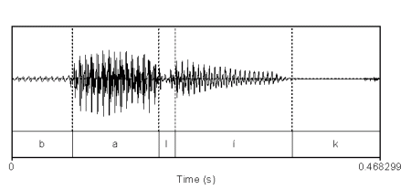
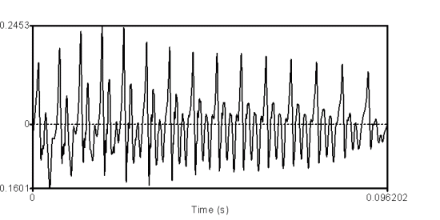
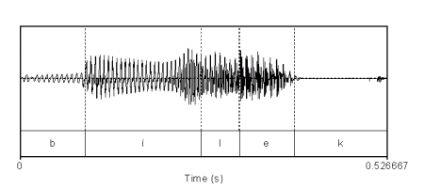
Lidská řeč
Informačně velmi bohatý zvuk
Rychlá dynamika frekvenčních změn
Členění
  Samohlásky (nositelé energie)
  Souhlásky (nositelé informace)

Slide 3
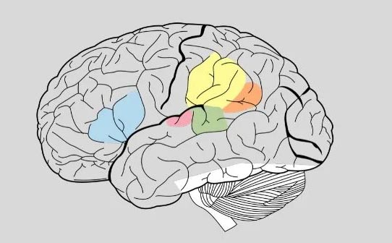
Proces dorozumívání
Přenos z primárního motorického centra do mluvidel (200-300 ms)
Analogově-digitální převod řeči do biolektrickcých signálů, vnitřní ucho (0-2ms)
Matice akčních potenciálů
Matice akčních potenciálů
Přenos matice po sluchové dráze do primárního sluchového kortexu (area 41-42 dle Brodmana), (2-25 ms)
Primární motorické centum (area 4-6)
Senzorický pre-processing
(Wernickeovo centrum řeči, area 21-22)
Motorický pre-processing
Brocovo centrum řeči, area 44-45)
Vůle, emoce motivacee
Kognitivní zpracování (area 5-7)
Kognitivní zpracování (area 5-7, 150- 300 ms)

Slide 4
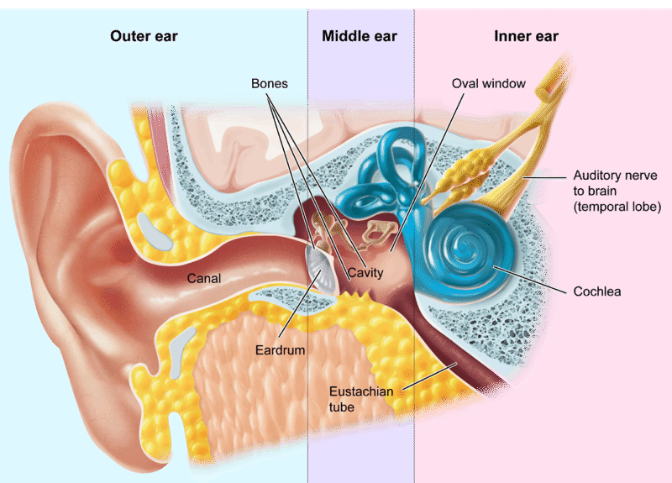
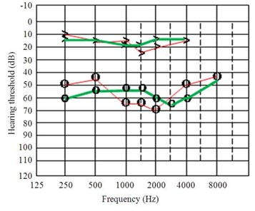
Proces slyšení - zevní a střední ucho
Převod a impedanční přizpůsobení zvuku do prostoru tekutin vnitřního ucha (zvukovod, středouší, systém převodních kůstek)
+ 50 dB, převodní nedoslýchavost
Při poruše dojde k prostému posunu sluchového prahu i prahu bolesti na vyšší úroveň odpovídající ztrátě sluchu

Slide 5
Proces slyšení – vnitřní ucho
Východiska:
  Fyzikální vlastnosti vnitřního ucha nedovolují takovou úroveň sluchového prahu a rozponatelnost tónů, jakou lidské ucho oplývá.
    16 – 20 000 Hz
    DLF: 3 Hz na tonotopii 500 Hz, u vyšších tonotopií je DLF závislé na centrální frekvenci (Δf/f ∈ (0,005 ; 0,02) od 2 do 10 kHz)
    DLI 3-5 dB na prahu sluchu

Slide 6
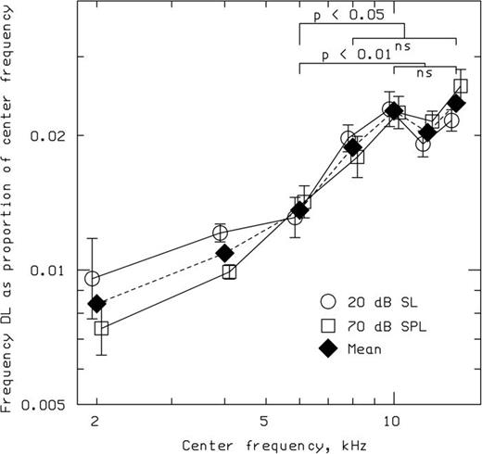
Proces slyšení - DLF

Slide 7
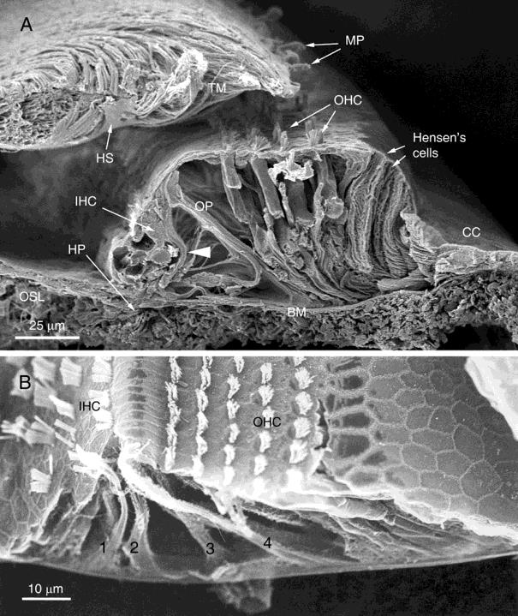
Proces slyšení
Cortiho orgán
  4 cm dlouhý
  Endolymfatický kompartment (c(K⁺)= 160 mmol/l)
  Basilární a tektoriální membrána
  2 druhy smyslových buněk
  Rozdílná cytoachitektonika

Slide 8
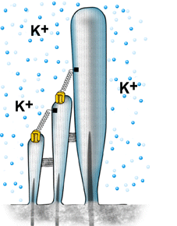
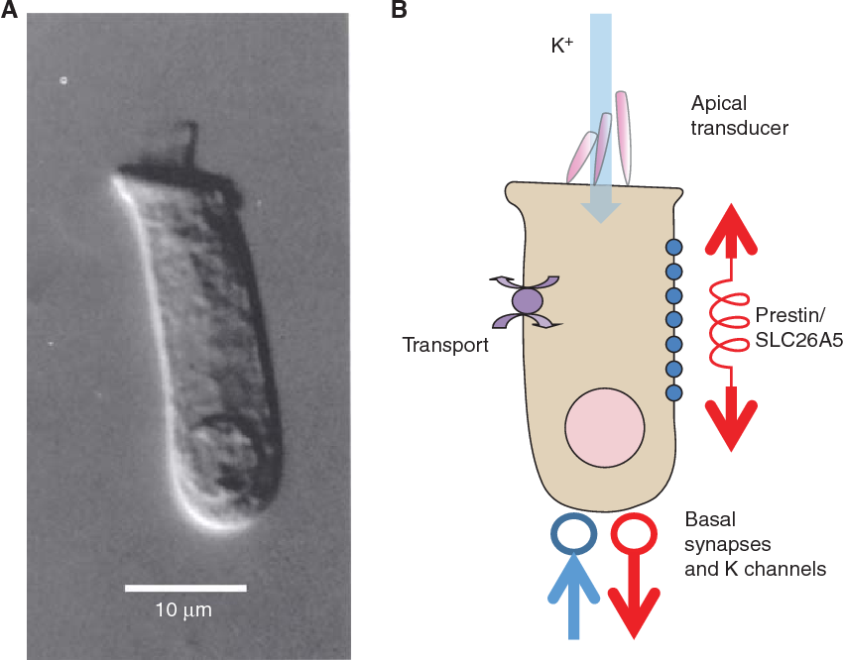
Kochleární smyslové buňky
Zevní vláskové buňky (OHC)
  12 000 ve 3-4 řadách
  Pevně implantované do tektoriální membrány
  Zapojené do zpětnovazebného okruhu – OHC -> V+DCN -> SOC -> OCB -> OHC
Vnitřní vláskové buňky (IHC)
  4000 bb volně v endolymfě
  Zapojeny do sluchové dráhy až k mozkové kůře (jedině pomocí těchto buněk slyšíme)

Slide 9
Kochleární mechanika
D. Kemp (1984)
Založena na kontraktilní schopnosti OHC
Po deformaci vlásek dochází ke kontrakci zevních vláskových buněk a tím k přitažení membrana tectorialis a membana basilaris (servomechanismus)
Zúžení zóny podáždění IHC (TM je velmi poddajná gelová stuktura)
Tím se tektoriální membrána přiblíží k dalším strukturám Cortiho orgánu natolik, že dojde k podráždění IHC a ke vzniku bioelektrického signálu vnímaného jako sluchový vjem
Důsledky:
  -50 dB zlepšení sluchového prahu
  Zlepšení DLF, zhoršení DLI
  Recuitment fenomén
  OAE

Slide 10
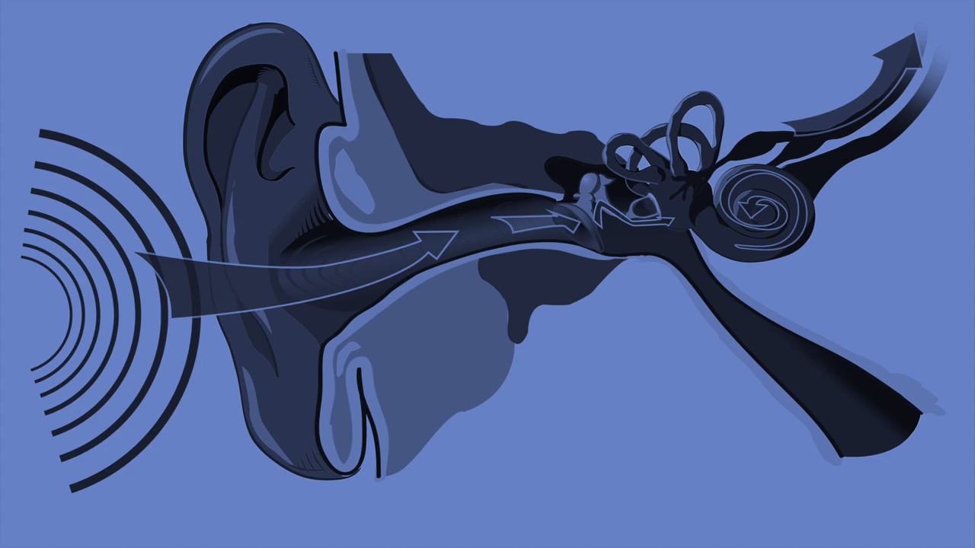
Kochleární mechanika

Slide 11
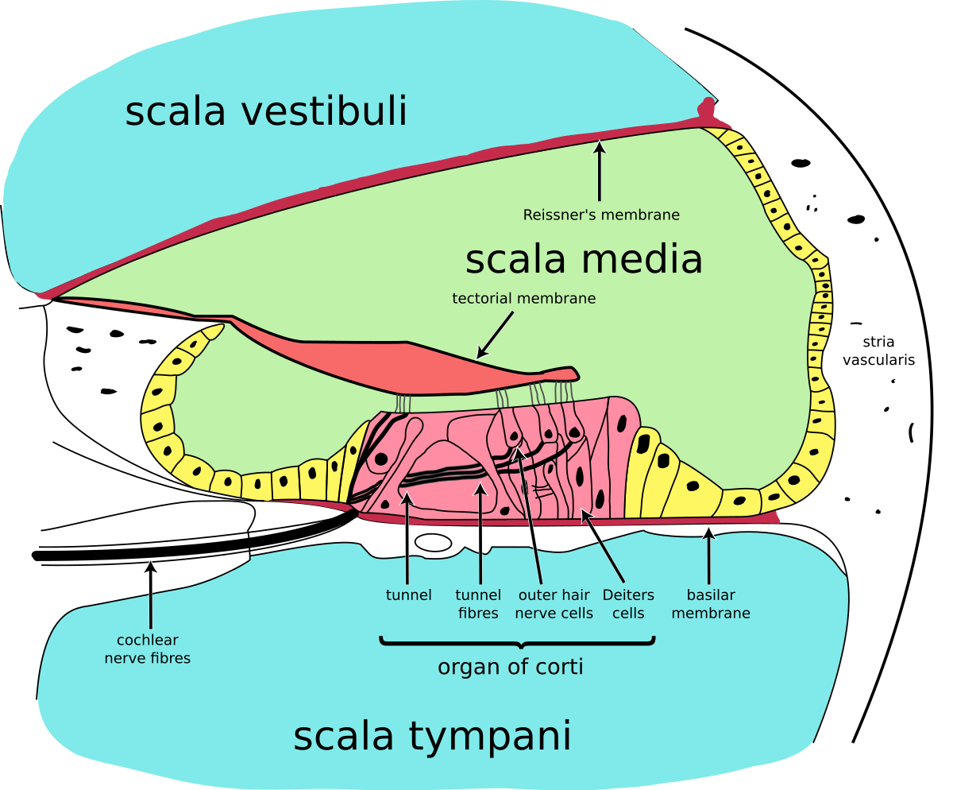
Kochleární mechanika
Výška tónu definována místem podráždění na BM
Hlasitost definována šíří podráždědní + aktivace nociceptorů
Barva tónu – rozložení maxim a minim podráždědní v čase
Weber-Fechnerův zákon

Slide 12
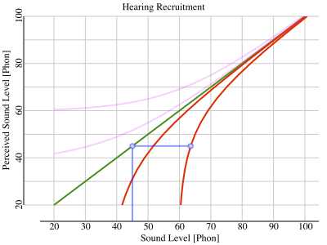
Sluchový recruitment
Recepty bolesti (UCL)
IHC
OHC

Slide 13
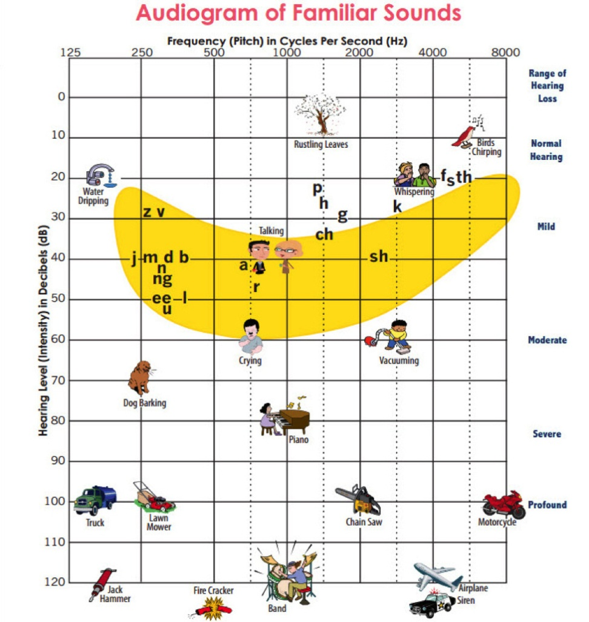
Sluchové a řečové pole
„Speech banana“
Nejdůležitější je rozmezí mezi 1 a 4 kHz
Sluchové pole: mezi prahem sluchu a UCL (UCL=práh bolestivého slyšení)

Slide 14
Typy nedoslýchavosti
Převodní nedoslýchavost
  Porucha na úrovni zevního a středního ucha
  Threshold shift
Percepční nedoslýchavost
  Kochleární (97%)
  Retrokochleární (sluchový nerv, mozkový kmen)
Centrální nedoslýchavost (porucha centrálního processingu sluchových vjemů)

Slide 15
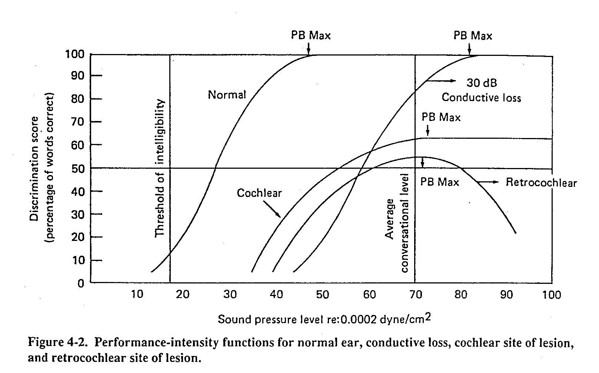
Nedoslýchavost a rozdíly v rozumění
CR ≤ 50 dB

Slide 16

Proč nerozumějí lidé s kochleární poruchou?
Predominantní poškození OHC (větší tendence k metabolickému vyčerpání, Seeman-Rosenbachovo pravidlo)
⇒ Neschopnost kochley správně převést rychlé změny frekvencí během řeči, nejčastěji ve vyšších frekvencích
  Zastřené nesrozumitelné mumlání
  Chybí percepce souhlásek, percepce samohlásek zachována
  „slyším ale nerozumím“, zesilování vede k recruitmentu a nepříjemnému slyšení – porucha diskriminace řeči (v %)

Slide 17
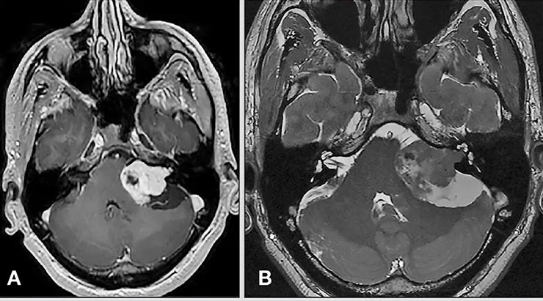
Retrokochlární porucha
Vzniká poškozením struktur sluchové dráhy v oblasti zadní jámy lební (až v 80% jde o nádor!)
Typicky jednostranná postupně progredující nedoslýchavost po řadu let, vyšší unavitelenost sluchového orgánu, žádný recruitment, výrazná porucha diskiminace řeči

Slide 18
Centrální nedoslýchavost
Většinu bezproblémová percepce čistých tónů
Porucha binaurální fúze, porucha při kompetici vícero zvuků: slovní audiogram má výrazně lepší výsledky než slovní audiometrie
Senzorická afázie: postižení Wernickeova centra řeči – porucha srozumitelnosti jak řečeného, tak psaného slova, výpadky slov a jejich nahrazování jinými výrazy, nesmyslná slova či slabiky (parafázie), fluence řeči je zachována
Akustická agnózie: obecnější porucha, porucha kognitivních center

Slide 19
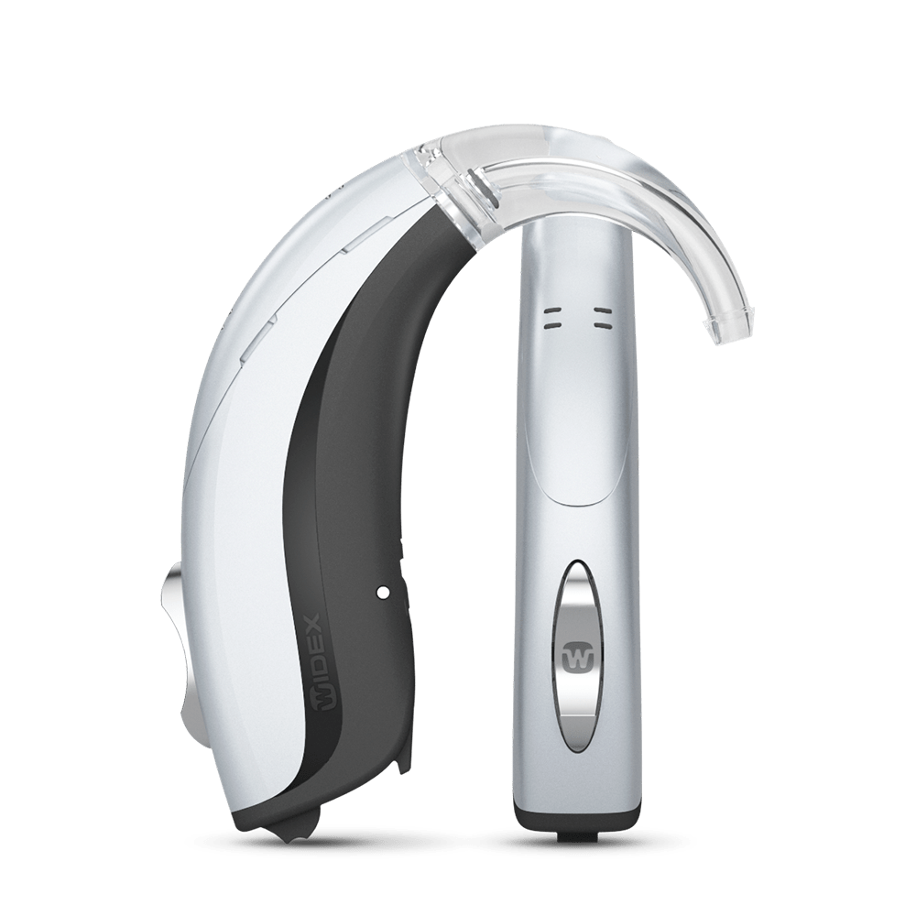
Léčba poruch sluchu
Operativní léčba – rekonstrukce převodního mechanismu/řetězu kůstek, pouze převodní nedoslýchavost
Korekce sluchadly – percepční (i převodní) nedoslýchavost, digitální sluchadla, voice processing – rozpoznávání a zesilování souhláskových peaků
Kochleární implantáty – u praktické percepční hluchoty

Slide 20
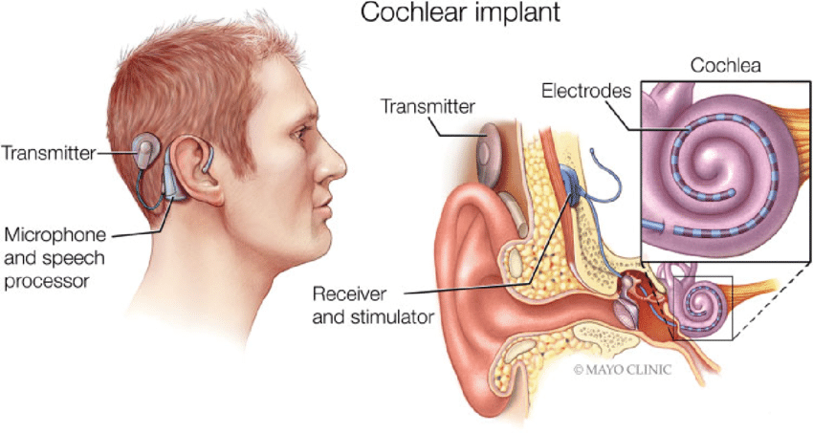
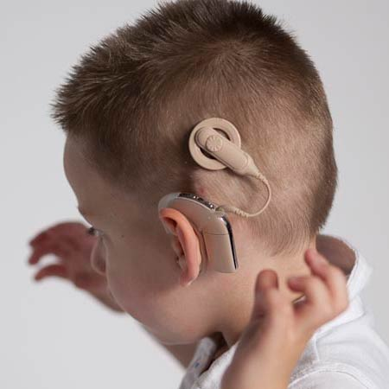
Kochleární implantáty
První skutečná neuroprotéza
Pre i postlingvální kochleární hluchota

Slide 21
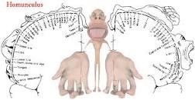
Expresivní složka dorozumívání
Ideatorní/kognitivní centrum
Broccovo centrum řeči (area 44-45) – zpracuje ideatorní podněty na pohybové vzruchové vzorce mluvidel
Primární motorická kůra (area 4-6) v gyrus praecentralis
Pyramidové dráhy
Hlavové nervy (VII., IX., X., XII.)

Slide 22
Poruchy tvorby hlasu a řeči
Hluchoněmost a její obdoby (absence podnětů)
Poruchy psychogenní a funkční, poruchy plynulosti řeči (balbuties, tummultus sermonis)
Mentální poruchy (porucha inteligence)
  Vrozená (mentální retardace), získaná (demence)
Dysfázie (porucha „překladačů“ a jejich spojení)
Dyspraxie (porucha naučeného pohybového mechanismu resultující v poruchu tvorby slov (extrapyramidové dráhy))
Dysartrie (porucha na úrovni nervových drah přímo inervujících mluvidla)
Dyslalie (porucha tvorby hlásek na úrovni mluvidel – organická vs neurogenní vs funkční)
Dysfonie (porucha na úrovni tvorby hlasu v hrtanu)
Poruchy resonance (hyper a hyponasalita)
Kombinované poruchy

Slide 23
Dysfázie
Senzorická (porucha v oblasti Wernickeova centra a/nebo spojů)
  Opisování slov, zárazy v řeči, neologismy a setřelé výrazy, věty poměrně plynulé
Motorická afázie (porucha v Broccově centru)
  Chudá úsporná řeč, méně než 10 slov za minutu, porucha tvorby vět
Aprosodie – poruchy pravé/nedominantní hemisféry, porucha intonace, řečové melodie, pomlk a časové souslednosti slov

Slide 24
Dyslalie
Sigmatismus (šišlání, náhrada sykavek tvrdých za měkké s -> š, c -> č)
Rotacismus (ráčkování, uvulární výslovnost „r“), rotacismus bohemicus (špatná výslovnost „ř“)
Lambdacismus (chybná výslovnost „l“)
Palatolalie (nádory hltanu, epiglottitis, poruchy velofaryngeálního uzávěru)

Slide 25

Děkuji za pozornost

